Slide 1
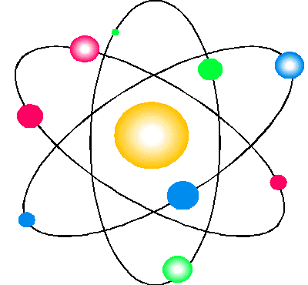
Modelos atómicos
La materia
Los modelos atómicos

Slide 2
Guión de la presentación:
La materia
El átomo en la antigüedad
El átomo de Dalton
El átomo de Thomson
El átomo de Rutherford
El átomo de Bohr

Slide 3
La materia
Materia es todo lo que nos rodea.
Todo está hecho de materia.
Podemos decir que la materia:
Ocupa un lugar en el espacio
Tiene masa
Está formada por átomos
(Puede ser percibido por los sentidos)

Slide 4
Clasificación de la materia
Sistemas materiales
Sustancias puras
(un solo componente)
Simples
Un solo tipo de átomo.
Monoatómicas
Na, Fe, Cr
Compuestas
Dos o mas tipos de átomos.
Moleculares
H ₂O , CH₄ , NH₃
Mezclas
(varios componentes)
Homogénas
(Ej: Disoluciones)
Una sola fase:
Sal+agua
Alcohol+agua
Heterogénas
Dos o más fases:
Arena+agua
granito
Poliatómicas
O₂, Cl₂

Slide 5
El átomo en la antigüedad.
Los griegos se hacían la siguiente pregunta:
Si un pedazo de materia era dividido en partes cada vez mas pequeñas, ¿se llegaría alguna vez a encontrar un pedazo que no pudiera ser dividido?

Slide 6
El átomo en la antigüedad.
En el siglo V a.C. el filosofo Demócrito supuso que existían partículas indivisibles llamadas ATOMOS
Según Demócrito existían átomos distintos para cada sustancia distinta, por ejemplo:
Un mango estaría formado por átomos de mango. El agua, por átomos de agua. Una piedra, por átomos de piedra, etc.

Slide 7
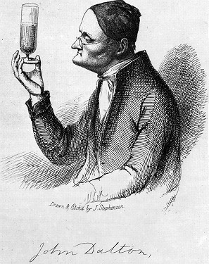
El átomo de Dalton.
El Científico inglés John Dalton, en 1805, propuso que la materia no era continua, sino que habría un punto en el cual ya no se podría dividir.
Este punto se llama ÁTOMO

Slide 8
El átomo de Dalton
Dalton dijo:
…La materia no es infinitamente divisible.
Debe haber un punto a partir del cual del cual no podemos seguir dividiendo.
He escogido la palabra “átomo” para nombrar a estas ultimas partículas de materia, cuya existencia es escasamente dudosa, aunque son probablemente, muy pequeñas para apreciarse con los mejores microscopios…

Slide 9
El átomo de Dalton.
Dalton imaginó al átomo como una esfera indivisible.
Tomando como base esta idea postuló lo siguiente:

Slide 10
El átomo de Dalton.
Postulados:
La materia está dividida en unas partículas indivisibles e indestructibles, que se denominan átomos.
Todos los átomos de un mismo elemento son idénticos entre sí (presentan igual masa e iguales propiedades).
Los átomos de distintos elementos tienen distinta masa y distintas propiedades.
Los compuestos se forman cuando los átomos se unen entre sí, en una relación constante y sencilla.
Los átomos no se pueden crear ni destruir, si un compuesto se descompone los átomos se reagrupan para formar otros, sin alterarse.

Slide 11
El átomo de Dalton.
Permite explicar:
La formación de compuestos químicos
“Como las piezas de un juego de construcción”
Las reacciones químicas
La Ley de conservación de la masa
En toda reacción química la suma de las masas de los reactivos es igual a la suma de las masas de los productos de la reacción

Slide 12
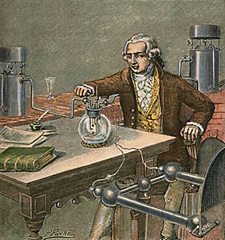
Ley de Lavoisier
En toda reacción química la suma de las masas de los reactivos es igual a la suma de las masas de los productos de la reacción
“El padre de la química”
Ley de conservación de la masa
Concepto de elemento químico
Composición del aire
Importancia de la precisión en la experimentación
Identifica la respiración con una oxidación
Primeras nociones de nomenclatura química
….

Slide 13
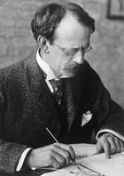
El Átomo de Thomson
J.J. Thomson construyo el primer modelo atómico basado en experimentos científicos.
Permite explicar los fenómenos eléctricos
Realizó experimentos con el tubo de rayos catódicos y descubrió el electrón.

Slide 14
El Átomo de Thomson
El experimento de Thomson
De esto se obtuvo las siguientes conclusiones:

Slide 15
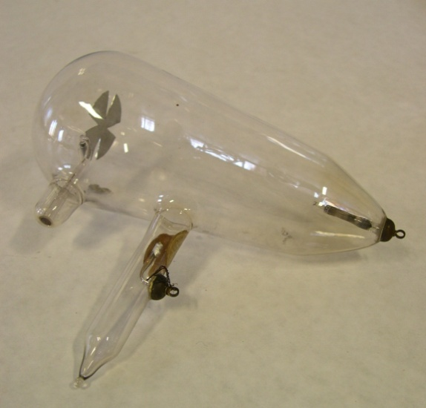
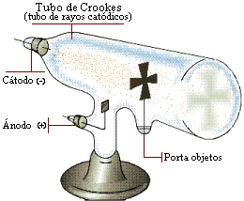
Experiencias fundamentales
Rayos catódicos:
Tubo de gas enrarecido
Diferencia de potencial muy alta
Ver video

Slide 16
El átomo de Thomson.
Los rayos catódicos se desplazan en línea recta
mmm.
Los rayos catódicos parten del polo negativo
poseen masa
son partículas negativas
Ya entiendo!
A las partículas que forman los rayos catódicos las llamaré electrones

Slide 17
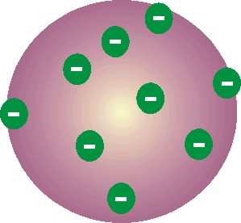
El átomo de Thomson.
El átomo se encuentra formado por una esfera con toda la masa y la carga positiva dispersa en la cual se encuentran incrustadas las cargas negativas (electrones) de forma similar a como se encuentran las pasas en un pastel. Así:

Slide 18
El átomo de Thomson.
Postulados:
El átomo está formado por una esfera de materia con carga positiva.
Los electrones están colocados arbitrariamente sobre esa masa positiva
Como la materia es neutra debería haber igual carga positiva y negativa.
La carga está cuantizada. Así la unidad de carga es el electrón.

Slide 19
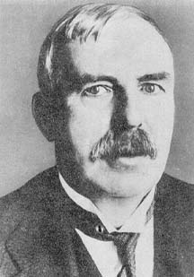
El átomo de Rutherford.
Parte de una experiencia que el modelo anterior no puede explicar:
El experimento de Rutherford
Ernest Rutherford, construyó en 1911 el llamado Modelo Planetario del átomo.
Realizó experimentos con sustancias radiactivas que emiten rayos alfa (α), beta (ß) y gamma (γ).

Slide 20
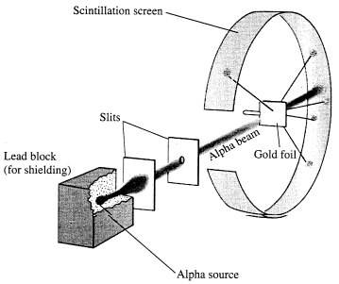
El átomo de Rutherford.
El experimento de Rutherford
Los rayos alfa deben atravesar la lamina de oro y chocar con la pantalla, el destello que producen es observado con el microscopio. De la observación se obtuvo lo siguiente:

Slide 21
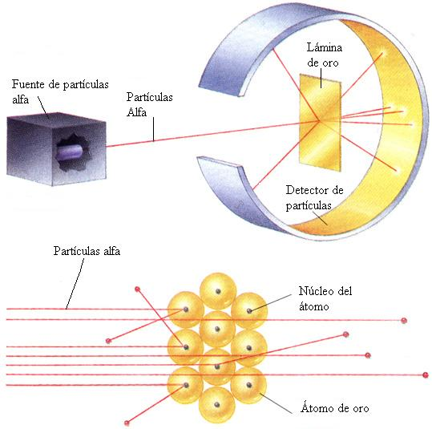
El átomo de Rutherford.
Otro esquema del experimento de Rutherford

Slide 22
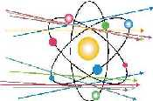
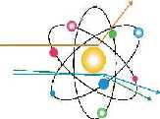
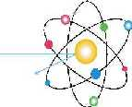
El átomo de Rutherford.
mmm.
La mayoría de los rayos alfa atravesaba la lámina sin desviarse, porque igual que en caso de una reja, la mayor parte del espacio de un átomo es espacio vacío. .
Algunos rayos se desviaban, porque pasan muy cerca de centros con carga eléctrica del mismo tipo que los rayos alfa (CARGA POSITIVA).
Muy pocos rebotan, porque chocan frontalmente contra esos centros de carga positiva.

Slide 23
El átomo de Rutherford.
Ya entiendo!

Slide 24
El átomo de Rutherford.
Postulados:
El átomo está constituido por una gran cantidad de espacio vacío
Hay una zona muy reducida del espacio con toda la masa y una carga positiva muy intensa, NÚCLEO, que hace posible que reboten las partículas alfa.
Si los electrones son negativos, existen en el núcleo cargas positivas llamadas protones que equilibran la carga del átomo.
Rutherford vrs. Thomson:
La materia positiva no está dispersa, sino concentrada en un núcleo central y compacto, que es 10.000 veces más pequeño que el átomo

Slide 25
El átomo de Rutherford.
Deduce la presencia del NEUTRÓN:
No lo detecta pero necesita de su presencia para:
Disminuir la repulsión entre los protones en el núcleo.
Compensar la deficiencia de masa (el número de protones es aproximadamente la mitad de la masa del átomo) el resto de la masa la aportan los NEUTRONES

Slide 26
MODELO PLANETARIO
 |  |  |  | Protones | Carga + masa
 |  | núcleo | (masa y carga positiva)
 |  |  |  | Neutrones | masa
Átomo
 |  | corteza | (Carga negativa, sin masa apreciable) | Electrones | Carga-

Slide 27
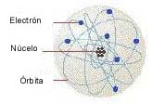
Las partículas subatómicas
Partícula | Símbolo | Carga Absoluta (C) | Masa Absoluta (Kg)
Electrón | e⁻ | -1.60 x10⁻¹⁹ | 9.11 x 10⁻³¹
Protón | p⁺ | 1.60 x10⁻¹⁹ | 1.673x10⁻²⁷
Neutrón | n⁰ | 0 | 1.675x10⁻²⁷

Slide 28
Número atómico y número másico
Z = Número atómico
Es el número de protones, determina la identidad del átomo
A = Número másico: nº de protones + nº de neutrones del núcleo
Libro 4º eso pag. 144

Slide 29
ISÓTOPOS
Isótopos: átomos de un mismo elemento con distinto número másico.
Cl (Z=17, A=35)
Cl (Z=17, A=36)
 | Nº protones | Nº neutrones | Nº electrones
 | 17 | 18 | 17
 | 17 | 19 | 17

Slide 30
Número másico y masa atómica
Se parecen en valor pero son conceptos distintos
A = Número másico: nº de protones + nº de neutrones del núcleo
Es un número entero
Describe a cada átomo de un elemento
No tiene unidades
M_{at} = Masa atómica: nº de veces que la masa de un átomo es mayor que, o contiene, a la uma (uma: unidad de masa atómica).
Puede ser decimal
Describe a los átomos de ese elemento en general
Es la media ponderada de la masa de los distintos isótopos de ese elemento, teniendo en cuenta la abundancia relativa de cada uno de ellos
Se mide en umas (u)

Slide 31
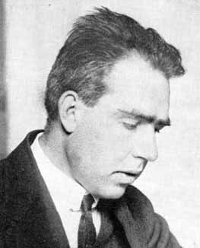
El átomo de Bohr
En 1913, Niels Bohr mejoró la concepción del átomo, introduciendo la estructura electrónica.
La teoría clásica no permite explicar algunos aspectos importantes del modelo de Rutherford:

Slide 32
El átomo de Bohr.
Ok, los electrones giran alrededor del núcleo…
Al girar poseen aceleración…
La teoría clásica dice que cuando una partícula con carga se acelera emite radiación…
Entonces, si emite radiación pierde parte de su energía
Y si pierde energía, disminuye su velocidad, y con ella la fuerza centrífuga, que ya no puede compensar la atracción electrostática...
Entonces caería contra el núcleo del átomo
Pero… El electrón nunca cae!!
mmm.
¿Qué pasa con los espectros?

Slide 33
El átomo de Bohr.
Ya entiendo!
Los electrones que giran alrededor del núcleo no emiten radiación.
Bohr propuso que:
Solo emiten radiación cuando cambian el radio de su orbita, es decir que se acercan al núcleo.
Según esto, los electrones solo pueden ocupar ciertas órbitas a determinadas distancias del núcleo.
Los electrones giran en forma circular alrededor del núcleo, y solo en ciertos niveles de energía.
Esto se llamará NIVELES DE ENERGIA.

Slide 34
El átomo de Bohr.
Puntos más importantes:
Solo son posibles determinadas órbitas, llamadas órbitas estacionarias en las que el electrón al girar alrededor del núcleo no emite energía.
Los electrones tienden a ocupar la órbita de menor energía posible, o sea la órbita más cercana al núcleo posible
Un electrón al pasar de una órbita superior a una inferior emite energía en forma de radiación electromagnética (luz)
Un electrón para pasar de una órbita inferior a una superior debe ganar energía
La energía que se absorbe o emite en los cambios de órbita de un electrón son característicos de los átomos de cada elemento químico (espectro atómico) y permiten identificarlo

Slide 35
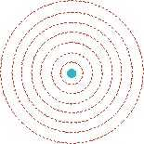
El átomo de Bohr.
Modificaciones:
Orbitas | n | distancia
 | 1 | 0,53 Å
 | 2 | 2,12 Å
 | 3 | 4,76 Å
 | 4 | 8,46 Å
 | 5 | 13,22 Å
 | 6 | 19,05 Å
 | 7 | 25,93 Å
En 1916, Arnold Sommerfeld modifica el modelo atómico de Bohr, en el cual los electrones sólo giraban en órbitas circulares, al decir que también podían girar en ORBITAS ELIPTICAS.
Según Bohr las orbitas son circulares a ciertas distancias del núcleo

Slide 36
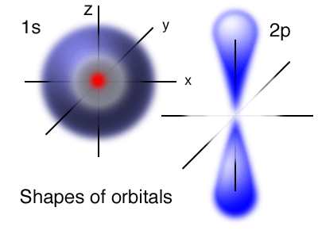
El átomo en la actualidad
Los modelos atómicos siguen seguido evolucionando, debido a:
Descubrimiento de nuevos fenómenos
Disponibilidad de instrumentos más precisos que permiten observar cosas desconocidas antes
Siguiente modelos: NUBE DE CARGA
Incorpora las ideas de la teoría de la relatividad y la mecanicacuántica.
Próximos años…

Slide 37
Tareas Especiales.
Elabora Folder de evidencias
1.- Elabora una línea del tiempo con los eventos, mas importantes, y autores imprime tamaño carta y guarda en el folder.
2.- Elabora un cuadro comparativo de las aportaciones mas relevantes de los siguientes autores
El átomo de Dalton
El átomo de Thomson
El átomo de Rutherford
El átomo de Bohr
Imprime y guárdala en el folder de evidencias
3.- Elabora una infografía para cada autor donde se refleje en que consistió su experimento y cual es su aportación a la estructura del átomo.
Imprime tamaño carta y guárdalo en el folder de evidencias

